Slide 1

Proteiinit

Slide 2
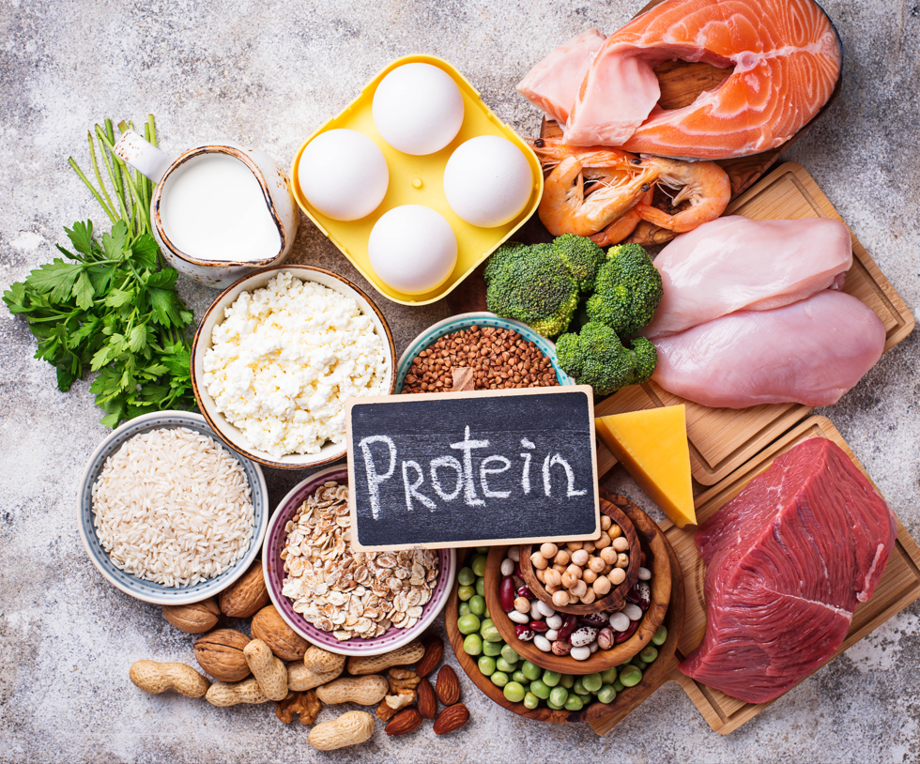

Proteiinit eli valkuaisaineet
Kuva: Envato elements
Lähteet:
Ravitsemushoitosuositus. VRN ja THL 2023
Mutanen M, Niinikoski H, Schwab U, Uusitupa M (toim.): Ravitsemustiede. Duodecim 2021
Terveyttä ruoasta. Suomalaiset ravitsemussuositukset 2014. VRN 2014
Schwab U: Energiaravintoaineet, ravintokuitu ja alkoholi. Lääkärikirja Duodecim 2022
Schwab U: Terveyttä edistävä ruokavalio. Lääkärikirja Duodecim 2023

Slide 3
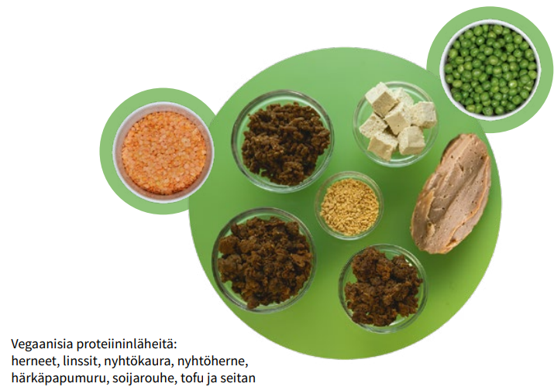
Proteiinit eli valkuaisaineet
Kasviproteiini
Eläinproteiini
Kuva: Ravitsemushoitosuositus. VRN ja THL 2023
Kuva: Envato Elements

Slide 4
Proteiini
Proteiinin tarve terveellä ihmisellä on noin 1.1-1.3 g/painokilo
  Proteiinin tarve yli 65- vuotiailla on 1,2–1,4 g/painokilo/vrk.
  Sairaudet voivat lisätä proteiinin tarvetta, tarve on noin 1.2-2 g/kg.
  Myös urheilu lisää proteiinin tarvetta.
  Urheilijoille hyvä proteiinimäärä on usein 1.4–2.0 g/kg.
Suomalaiset saavat proteiinia yleensä tarpeeksi. Poikkeuksena ovat vanhukset.
Video: Syö hyvää - Proteiini

Slide 5
Proteiini
Proteiinin tarve ei lisäänny vaikka energiankulutus lisääntyy.
Ravinnon kautta saatu proteiini ei varastoidu.
Proteiineja on hyvä saada joka aterialla, noin 20-30 g/ateria.
  Tärkeä asia ikääntyneillä.
Proteiini lisää kylläisyyden tunnetta. Se auttaa painonhallinnassa.
Hyvin runsas proteiinin saanti ei ole elimistölle hyödyllistä, koska ylimääräinen proteiini varastoidaan rasvaksi.
  Lisäksi ruokavalio tulee yksipuoliseksi.
  Myös munuaiset kuormittuvat.

Slide 6
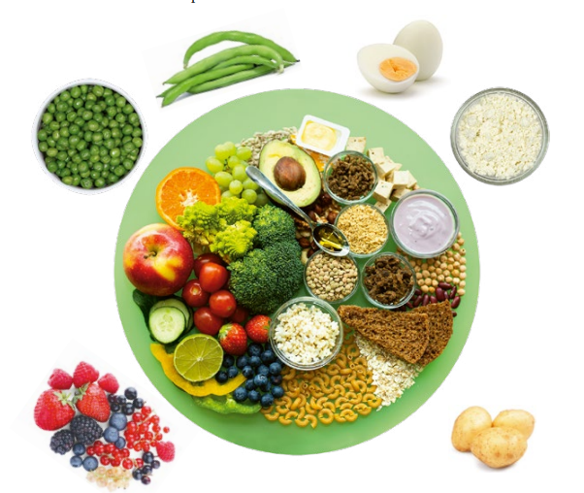
Kasvisruoka ja proteiini
Ravitsemuksellisesti täysipainoiseen kasvisruokavalioon kuuluu:
Täysjyväviljaa, perunaa.
Juureksia, vihanneksia, palkokasveja.
Siemeniä, pähkinöitä, sieniä.
Marjoja, hedelmiä, kasvirasvoja
Maitovalmisteita ja kananmunaa tai niitä korvaavia kasviperäisiä tuotteita.
Kasvisruokailijan on hyvä käyttää monipuolisesti erilaisia kasviperäisiä proteiinin lähteitä:
  Pavut, linssit, viljat, pähkinät ja siemenet
  Nyhtökaura, nyhtöherne, härkäpapumuru, soijarouhe, tofu, seitan jne.
Kuva: Ravitsemushoitosuositus. VRN ja THL 2023

Slide 7
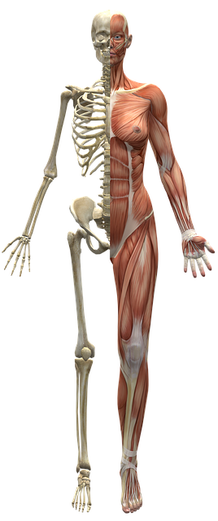
Proteiinien tehtävät
Proteiinit toimivat kaikkialla elimistössä.
Proteiineja tarvitaan esimerkiksi:
  Kudosten rakentamiseen ja uusimiseen
    Proteiinia tarvitaan, kun uusia kudoksia rakennetaan. Esimerkiksi luut, lihakset, iho, veri jne.
  Liikkeiden tuottaminen
    Lihakset
  Elimistön toimintojen säätely
    Vasta-aineet, entsyymit ja hormonit
Kuva: Pixabay

Slide 8
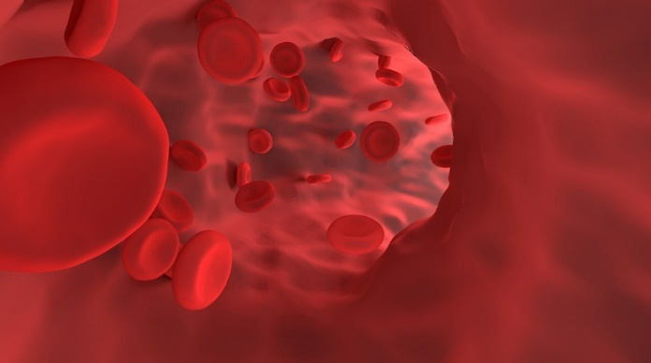
Proteiinien tehtävät
Aineiden varastointi elimistössä
Esimerkiksi ferritiini varastoi rautaa.
Aineiden kuljetus verenkierrossa
  Kuljetusproteiineja ovat esimerkiksi:
    Hemoglobiini, joka kuljettaa happea.
    Proteiinit, jotka kuljettavat kivennäisaineita ja rasvaliukoisia vitamiineja.
    Lipoproteiinit HDL ja LDL, jotka kuljettavat veressä rasvoja, esimerkiksi kolesterolia.
Kuva: Pixabay

Slide 9
Proteiinin puute
Marasmi
Liian vähän energiaa ja proteiinia.
Liian vähän myös muita ravintoaineita.
Kvashiorkor
Liian vähän proteiinia. Energiaa riittävästi.
Osa sairauksista ja hoitotoimenpiteistä lisäävät proteiinin tarvetta: syöpätaudit, suuret leikkaukset, palovammat jne.
Proteiinien puutetta on myös pitkäaikaissairailla ja huonosti syövillä vanhuksilla.
Proteiinin puute:
  Lihakset vähenevät ja heikkenevät.
  Infektion saa helpommin.
  Haavat paranevat hitaasti.

